Slide 1
Форма учащегося МБОУ «Школа №25»

Slide 2
Форма ученика
Костюм (текстиль): брюки, пиджак, по желанию жилет (ЦВЕТ - ТЁМНО-СИНИЙ)
Возможен трикотаж: жилет, жакет (ЦВЕТ – ТЁМНО-СИНИЙ)
Рубашка белая (парадная), голубая (повседневная)
Галстук неярких цветов
Мужские туфли, кроссовки только в качестве спортивной обуви на уроках физкультуры.

Slide 3
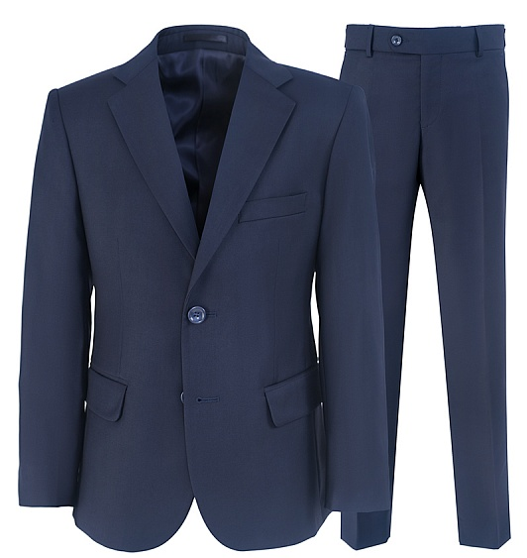
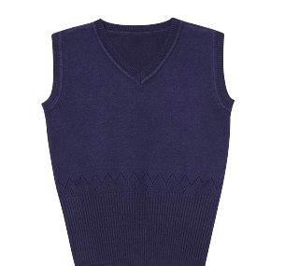
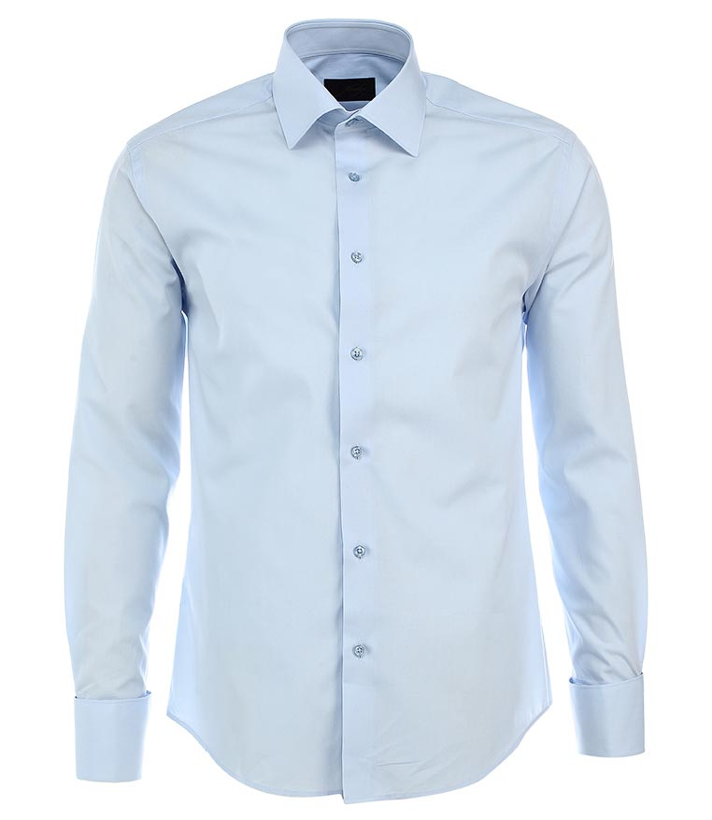
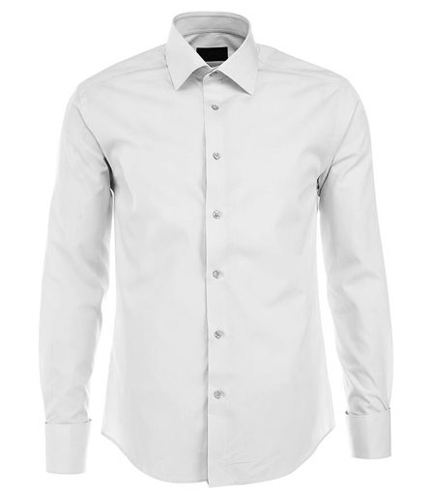

Slide 4
Форма ученицы
Костюм (текстиль): пиджак, юбка (не выше 5 см от колена), сарафан, по желанию жилет (ЦВЕТ – ТЁМНО-СИНИЙ)
Возможен трикотаж: жилет, жакет, юбка, сарафан (ЦВЕТ – ТЁМНО-СИНИЙ)
Блузка белая, голубая однотонная
Туфли на среднем или низком каблуке (не более 5 см по внешней стороне)
Колготки неярких цветов
Без бижутерии

Slide 5
